Slide 1
Психологічна допомога
при переживанні втрати

Slide 2
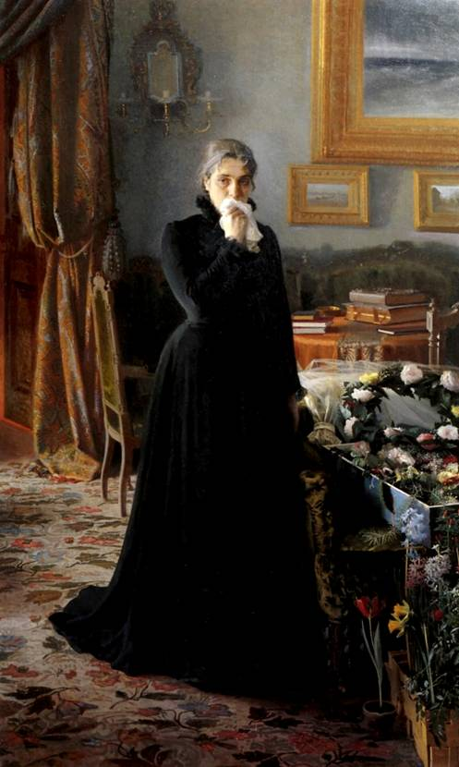
План
Критичні періоди часу і симптоми прояву горя;
Фази та стадії перебігу процесу горя;
Реакції людини на втрату та завдання горя;
Консультування клієнта, що пережив горе;
Триступінчата модель допомоги при роботі
з гострою реакцією втрати;
6. Висновки;

Slide 3
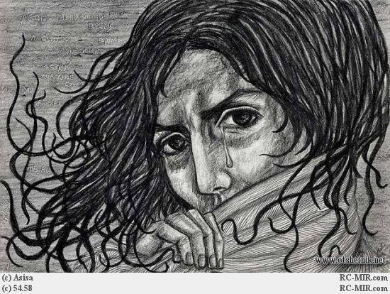
Горе
Універсальне переживання всіх людей, реакція на втрату значимого об’єкту, частини ідентичності або очікуваного майбутнього. Загальновідомо, що реакція на втрату значимого об’єкту – специфічний психічний процес, що розвивається за своїми законами. Суть цього процесу універсальна, незмінна і не залежить від того, що саме втратив суб’єкт.

Slide 4
Не лише смерть викликає у людей переживання втрати. До втрат також відносяться розлучення, аборт, втрата матеріальних цінностей, соціального статусу (наприклад, пониження на посаді, втрата роботи), каліцтва. Неможливість щось зробити, наприклад, виїхати до рідних за кордон або народити дитину теж може переживатися як втрата.

Slide 5
Різні втрати переживаються з різною мірою інтенсивності. При будь-якому виді втрати, людина переживає одні і ті ж стадії горя або реакції на втрату.
В разі звістки про важку хворобу, погані подружні стосунки, готуючись до емоційного розриву, люди переживають відчуття передвтрати, попереднього горя.

Slide 6
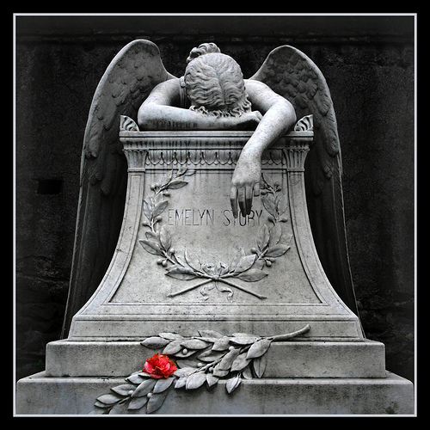
Критичні періоди часу і симптоми прояву горя
Переважаючою емоцією в горі є печаль, горе взаємодіє і з емоціями страху, гніву, провини і сорому. Горе (втрата), супроводжуюче смерть близької людини, – досить складний і тривалий процес, в якому виділяють наступні критичні періоди часу:
Перші 48 годин. Шок від перенесеної втрати і відмова повірити в подію можуть бути дуже сильними в перші години. Емоційно це інколи виражається в страху втратити членів сім’ї і друзів (можливо також сильний страх втрати самого себе і у фізичному, і в психічному сенсі).

Slide 7
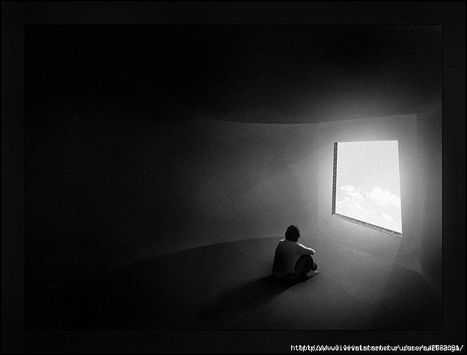
2–5 тижнів. Тут переважає відчуття покинутості як сім’єю, так і друзями, що повернулися до своїх повсякденних турбот після похоронів. Що стосується роботи (служби), то начальство очікує в цей період, що людина, що перенесла важку втрату, сповна впоралася зі своїми переживаннями і може, як і раніше, виконувати свою роботу. Наслідки шоку все ще сильні, але можуть з’являтися відчуття, що все не так погано і життя продовжується.

Slide 8
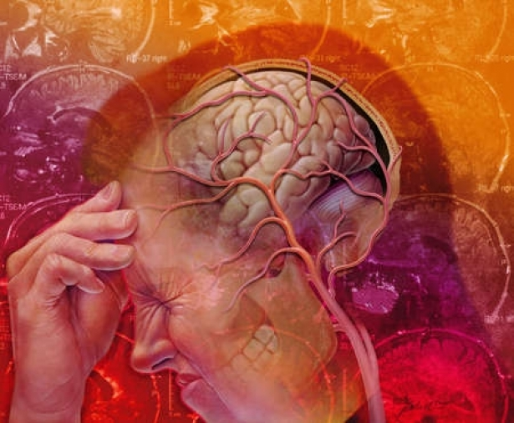
6–12 тижнів. На цій стадії знімаються всі наслідки шоку і усвідомлюється реальність втрати. Спектр емоцій, що переживаються в цей час, досить широкий; людина відчуває втрату і погано контролює себе. Ось деякі з переживань даного періоду: сильна зміна сну; панічний страх, зміни апетиту, що супроводжуються значною втратою або придбанням ваги; напади нез’ясованого плачу; втома і загальна слабкість; м’язовий тремор; різкі зміни настрою; нездатність зосередитися і (або) пригадати що-небудь; зміни в сексуальній потребі (активності); недостатня мотивація; фізичні симптоми страждання; підвищена необхідність говорити про померлого; сильне бажання усамітнитися.

Slide 9
3–4 місяці. Починається цикл «хороших і поганих днів». Підвищується подразливість та знижується терпимість відносно фрустрації. Не виключаються вербальне і фізичне вираження гніву, відчуття емоційної регресії, зростання соматичних скарг, особливо інфекційного і простудного характеру, із-за пригніченості імунної системи.

Slide 10
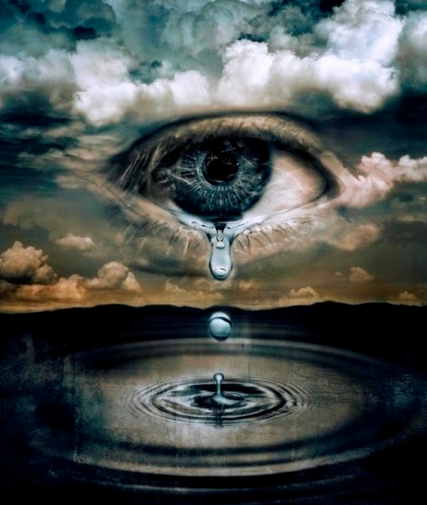
6 місяців. З настанням шестимісячного терміну починається депресія. Слабшає тягар пережитого, але не емоції. Річниці, дні народжень, свята особливо обтяжливі, вони знов несуть з собою депресію.

Slide 11
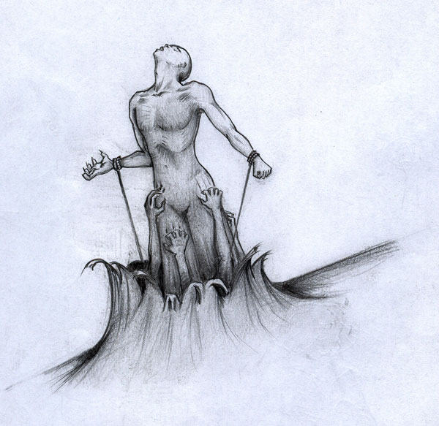
12 місяців. Перша річниця смерті може бути або травмуючою, або переломною, залежно від наслідків пережитих за рік страждань.
18–24 місяців. Це час «розсмоктування». Біль втрати стає терпимим і людина, що пережила втрату близького, помалу повертається до колишнього життя. Тут відбувається «емоційне прощання» з померлим, усвідомлення того, що оскільки цю людину забути не можливо, то більше немає необхідності наповнювати болем втрати все своє життя. Саме у цей період часу зникають із словарного запасу слова «важка втрата» і «горе»;

Slide 12
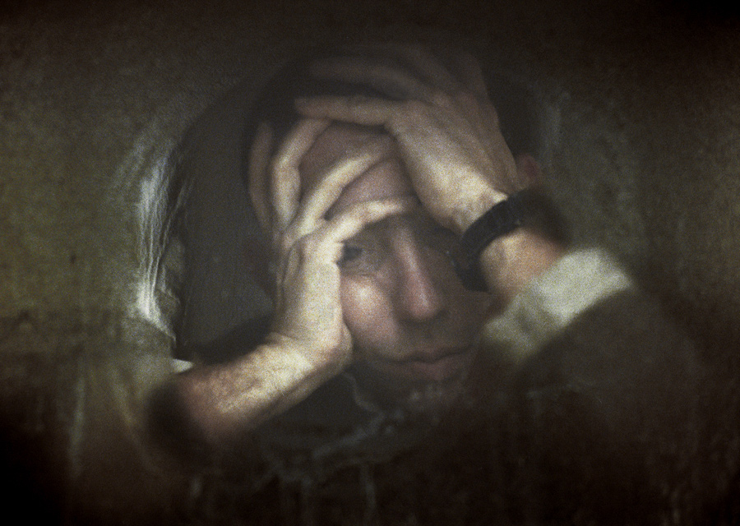
До типових симптомів горя зазвичай відносяться наступні прояви
порушення сну;
анорексія або втрата (придбання) ваги;
дратівливість;
складнощі з концентрацією уваги;
втрата інтересу до новин, роботи, друзів і т.д.;
пригніченість;
апатія і відчуження;
прагнення до самоти;
плач;
самобичування;
суїцидальні думки;
соматичні симптоми;
відчуття втоми;
вживання медикаментів – снодійних і (або) заспокійливих;
галюцинації, ототожнення з померлим або відчуття його присутності.

Slide 13
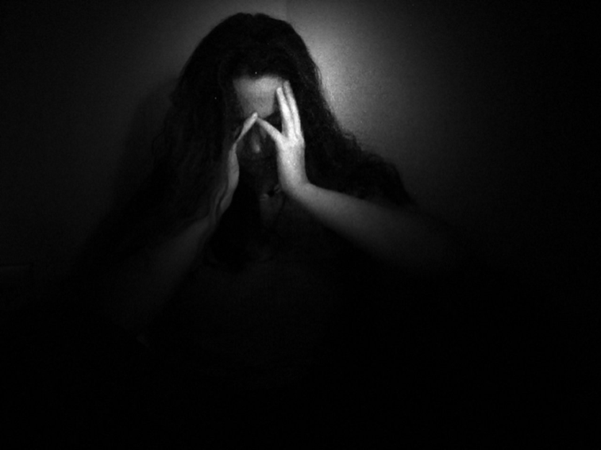
Нетипові, патологічні симптоми включають:
тривале переживання горя (декілька років);
затримка реакції на смерть близького (немає вираження страждань протягом двох і більше тижнів);
сильна депресія, що супроводжується безсонням, відчуттям самознищення, напруги, гіркі докори в свою адресу і необхідність самобичування;
поява хвороб психосоматичного характеру – таких як виразковий коліт, ревматичний артрит, астма, можливе послаблення чутливості;
іпохондрія: розвиток симптомів, від яких страждав померлий;
надактивність: людина, що перенесла втрату, починає розвивати кипучу діяльність, не відчуваючи біль втрати;

Slide 14
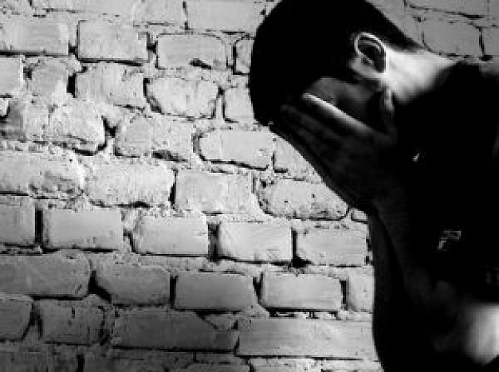
Нетипові, патологічні симптоми включають:
стійка нестача ініціативи або спонук, нерухомість;
слабовираження емоцій;
нездатність емоційно відчувати;
різкі переходи від страждань до самовдоволення за короткі проміжки часу, можливе виношування суїцидальних планів;
зміна відношення до друзів і родичів;
дратівливість, небажання набридати, відхід від соціальної активності;
прогресуюча відокремленість;
розмови про суїцид, возз’єднання з померлим, про побажання зі всім покінчити.

Slide 15
Горе втрати характеризується такими проявами:
1. На перший план виступає фізичне страждання у вигляді періодичних нападів тривалістю від декількох хвилин до години із спазмами в горлі, припадками задухи, прискореним диханням і постійною потребою зітхнути. Згодом постійні зітхання зберігаються тривалий час і знов особливо помітні, якщо людина згадує або розповідає про своє страждання. Відчувається відчуття порожнечі в животі, втрата апетиту, м’язової сили; щонайменший рух стає украй обтяжливим і майже неможливим, від незначного фізичного навантаження виникає щонайповніша знемога.

Slide 16
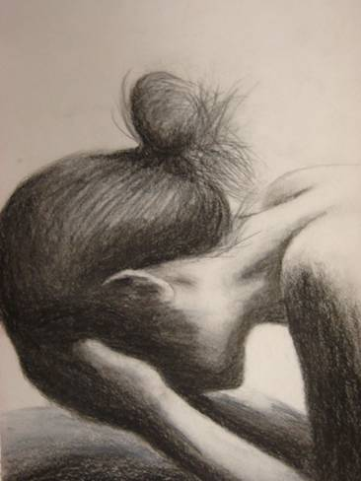
Поглиненість образом втраченого
2. На тлі відчуття нереальності можуть виникати зорові, слухові або поєднані ілюзії. Повідомляють, що переживають горе, що чують кроки померлого, зустрічають його швидкоплинний образ в натовпі, взнають знайомі запахи і так далі. Такі стани відрізняються сильною емоційною залученістю, під впливом якої може втрачатися грань між переживанням і реальністю.

Slide 17
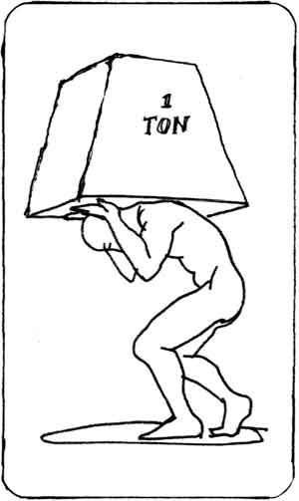
Почуття провини
3. Той, що горює намагається відшукати в передуючих втраті подіях і вчинках те, чого він не зробив для померлого. Щонайменші помилки, неувага, упущення, помилки перебільшуються і сприяють розвитку ідей самозвинувачення.

Slide 18
Ворожі реакції
4. У стосунках з людьми знижується або зникає симпатія, втрачається звичайна теплота і природність, не зрідка людина говорить про те, що відбувається з роздратуванням або злістю, висловлює бажання, щоб його не турбували. Ворожість інколи виникає спонтанно і нез’ясовна для тих, що горюють.

Slide 19
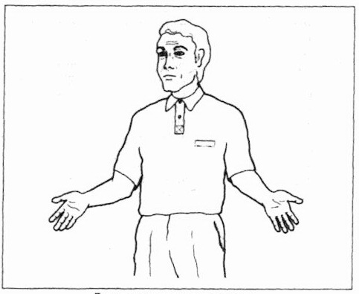
Втрата колишніх природних моделей поведінки
5. У вчинках відмічається квапливість, метушливість, людина стає непосидючою або здійснює хаотичні дії у пошуках якого-небудь заняття, але виявляється абсолютно нездібною до простої організованої діяльності.
З часом вона як би знов освоює круг повсякденних справ. Горюючим дуже часто доводиться як би заново «вчитися» їх робити, пересилюючи переживання відсутності сенсу якої-небудь дії після того, що сталося.

Slide 20
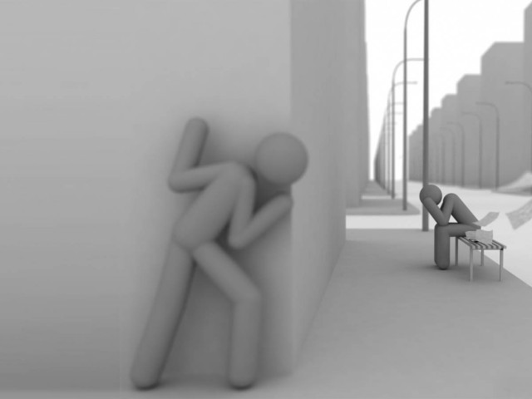
Ідентифікація з втратою
6. У висловах і вчинках людини з’являються межі поведінки померлого або ознаки його передсмертного захворювання. Як правило, ідентифікація з втратою стає слідством поглиненості образом померлого.

Slide 21
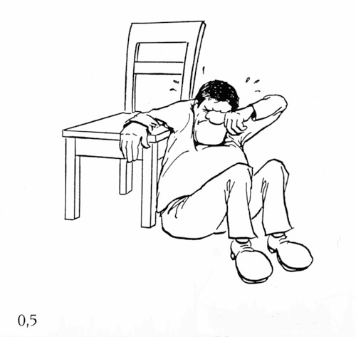
Фази та стадії перебігу процесу горя
Початкова стадія горя – шок і заціпеніння. Фізичний стан людини, що переживає горе, погіршується. Те, що відбувається переживається як нереальне.
Друга стадія горя – стадія пошуку – характеризується прагненням повернути померлого і запереченням безповоротності втрати.

Slide 22
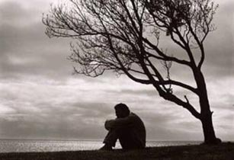
Фази та стадії перебігу процесу горя
Третя стадія – гостре горе – Зберігаються і спочатку можуть посилюватися фізичні симптоми. В цей час людині буває важко утримати свою увагу на зовнішньому світі. Це період найбільших страждань, гострого душевного болю.
Четверта стадія синдрому втрати – стадія відновлення – настає через 40 днів після події і продовжується приблизно рік. У цей період відновлюються фізіологічні функції, професійна діяльність. Людина поступово примиряється з фактом втрати.

Slide 23
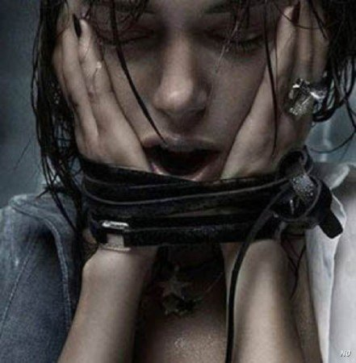
Існує декілька форм ускладненого синдрому втрати
Хронічне горе. При цій найбільш частій формі переживання втрати носить постійний характер і інтеграція втрати не настає. Серед ознак переважає туга по людині, з якою існував тісний емоційний зв’язок. Навіть через багато років щонайменше нагадування про втрату викликає інтенсивні переживання.

Slide 24
Конфліктне (перебільшене) горе
Один або декілька ознак втрати спотворюються або надмірно посилюються, перш за все, відчуття провини і гніву, створюючі коло контрастних переживань, що заважає впоратися з горем і що затягує проходження гострого періоду. Вихід може досягатися через ейфоричні стани, перехідні в тривалу депресію з ідеями самозвинувачення.

Slide 25
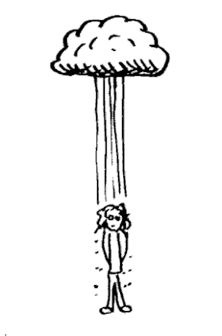
Пригнічене (масковане) горе
Прояви горя незначні або повністю відсутні. Замість них з’являються соматичні скарги, ознаки хвороби, що були в померлого, з подальшим розвитком тривалої іпохондрії.

Slide 26
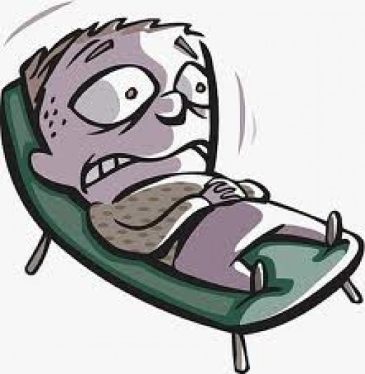
Несподіване горе
Раптовість робить майже неможливим прийняття і інтеграцію втрати. Їх розвиток затримується, переважають інтенсивні відчуття тривоги, самозвинувачення і депресія, що ускладнюють щоденне життя. Вельми характерне виникнення думок про самогубство і його планування.

Slide 27
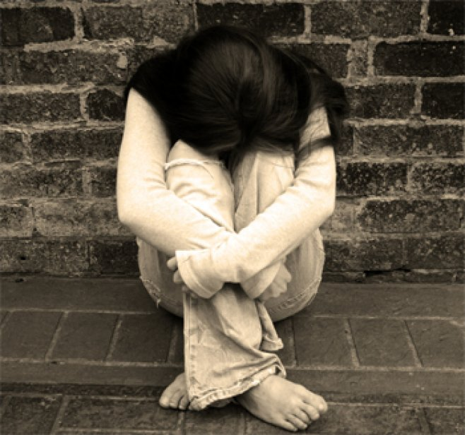
Відкладене горе
Переживання горя відкладається на довгий час. Відразу після втрати виникають емоційні прояви, але потім «робота горя» припиняється. Надалі нова втрата або нагадування про колишню запускають механізм переживання. Відвідуючи лікаря, людина неодноразово говорить про втрату. Удома не бажає що-небудь міняти, розлучатися з дорогими речами або, навпаки, прагне повністю змінити життя (змінити обстановку, квартиру, інколи – місто).

Slide 28
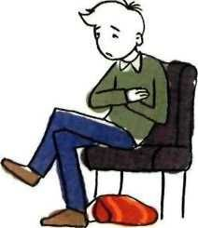
Реакції людини на втрату
Фізичні прояви реакції втрати:
емоційний шок, навіть якщо смерть є очікуваною;
кишкові розлади: нудота, біль в шлунку, відчуття напруги, стискування, метеоризм;
напруга в шиї, хребті, в горлі; підвищена чутливість до шуму;
відчуття нереальності того, що відбувається;
брак повітря, задуха, бажання часто дихати, супроводжуване страхом задихнутися;
м’язова слабкість, відсутність енергії, загальна слабкість; сухість в роті; головний біль, біль в серці, підвищення артеріального тиску, тахікардія; порушення сну; порушення апетиту (відмова від їжі або переїдання).

Slide 29
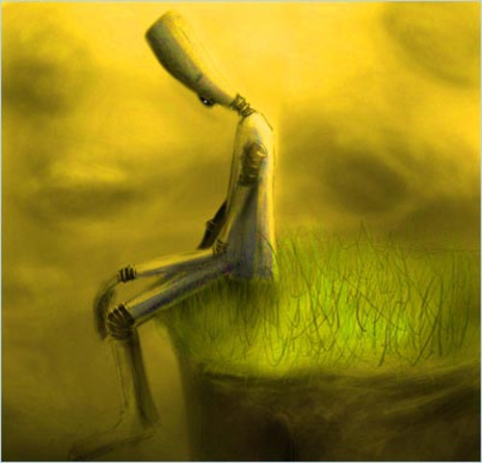
Емоційні прояви реакції втрати:
смуток, сльози; рухові реакції; роздратування, гнів, аутоагресія (тобто агресія на самого себе); агресія зокрема може виражатися в звинуваченнях лікарів, родичів, розпорядників похоронів і інших людей; відчуття провини і самозвинувачення; тривога, занепокоєння; переживання самоти, особливо якщо спілкування було частим; відчуття, що світ звалився; відчуття безпорадності; смуток; стомлення і втома, апатія або бездушність; шок, заціпеніння у фазі шоку;

Slide 30
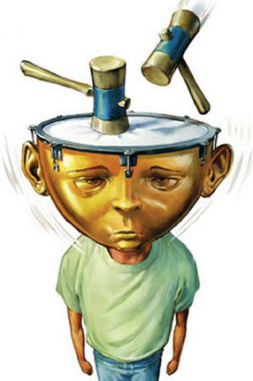
Порушення в інтелектуальній сфері:
думки розсіяні; невіра в те, що сталося, це лише сон; сплутання думок і забудькуватість; нав’язливі думки в голові; відчуття присутності померлого; людині здається, що він бачить померлого, галюцинації; сни про померлого.

Slide 31
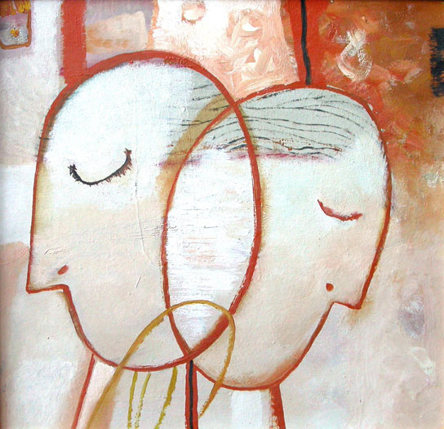
Зміни в поведінці:
несвідомі дії; уникнення соціуму незабаром після втрати; зберігання речей померлого; уникнення всього, що нагадує про померлого; пошук і заклик до померлого; активність без втоми, людина щось робить і не може зупинитися; часті відвідини пам’ятних місць, турбота про могилу.

Slide 32
Консультування клієнта, який переживає горе
Консультування і терапія при втраті – важка робота, починаючи з розради і підтримки і закінчуючи роздільною здатністю важкої і хворобливої реакції втрати, якщо клієнт цього хоче. Професійна завдання психолога полягає в тому, щоб допомогти клієнту по-справжньому пережити втрату, зробити роботу горя, а не в тому, щоб притупити гостроту душевних переживань.

Slide 33
Схему психотерапевтичного ведення можна підрозділити на три етапи: 1) Етап кризисної підтримки; 2) Етап стабілізації стану; 3) Реабілітаційний етап. Головне правило синергетичної психотерапії — прийняття того темпу роботи пацієнта, якого він сам пропонує.
Ознакою ефективної психотерапії вважається адаптація людини, що переживає втрату, до нових для нього умов, нормальне функціонування в реаліях, що оточують його.

Slide 34
Консультування клієнта, що переживає горе
При консультуванні потрібно звертати увагу на такі ключові моменти:
слухайте, приймаючи, а не засуджуючи;
зробіть так, щоб людині стало ясно, що у вас є щире бажання їй допомогти висловити своє горе;
приймайте почуття та страхи людини серйозно;
будьте готові, що деякі люди будуть злитися на вас;
дайте час для того, щоб з’явилася довіра: поки її немає, клієнт не здатний ділитися з вами своїми переживаннями;

Slide 35
Консультування клієнта, що пережив горе
Ще одна мета консультації і терапії – це дозволити переживши втрату висловити цілий ряд почуттів, думок і дій. При цьому:
будьте реалістичні: бажання усунути біль негайно – недоречно;
спонукайте до розмови про померлого і вираження почуттів;
не дивуйтеся, що людина повторює історію про смерть: повторення і промовляння – природний спосіб впоратися з горем;
дайте людині інформацію про те, що «нормально» у стані горя, наприклад, соматичні симптоми, порушення сну, поганий апетит і т. д.;
дозвольте їй знайти підходящу «передишку» від горя, не даючи в той же час уникати процесу «роботи горя».

Slide 36
Якщо реакція втрати пригнічується, корисно, крім усього перерахованого вище, вивчити причини, чому людина уникає горя. Якщо реакція втрати спотворена, може виявитися цінним наступне:
спонукайте вираженню і усвідомленню почуттів;
зверніть увагу на подвійні відносини між померлим і згорьованою людиною, шукайте, в чому їх витоки;
якщо почуття провини необгрунтовано, допоможіть людині позбутися від нього;
якщо почуття провини обгрунтовано, подумайте про те, як людина може з цим жити, чи може вона якось спокутувати свою провину;
спробуйте знайти незакінчені справи між померлим і згорьованим і пропрацюйте це питання.

Slide 37
Якщо горе набуває хронічного відтінку, слід встановити:
чому людина не може відмовитися від цієї фіксації;
який відбиток смерть відкладає на ставлення людини до себе на тлі втрати;
чи є якась вторинна вигода від того, що людина тримається за горе, наприклад, вона виявила, що про неї стали дбати, її «помічають», а цього їй раніше не вистачало.
Важливо визнати, що консультації є тільки частиною процесу «роботи горя», що більша її частина відбувається у природних взаєминах з оточуючими. Важливо не заважати цьому процесу.

Slide 38
Триступінчата модель допомоги при роботі з гострою реакцією втрати
Підхід, сфокусований на особистості, запропонований Карлом Роджерсом, який у роботі з клієнтом ґрунтується на :
- безумовному позитивному ставленні;
– щирості;
– співчутті.
Ці умови, разом із навичками роботи за схемою триступеневої моделі, забезпечують допомогу клієнтам, засновану на їх потребах, і відповідають їх конкретній ситуації.

Slide 39
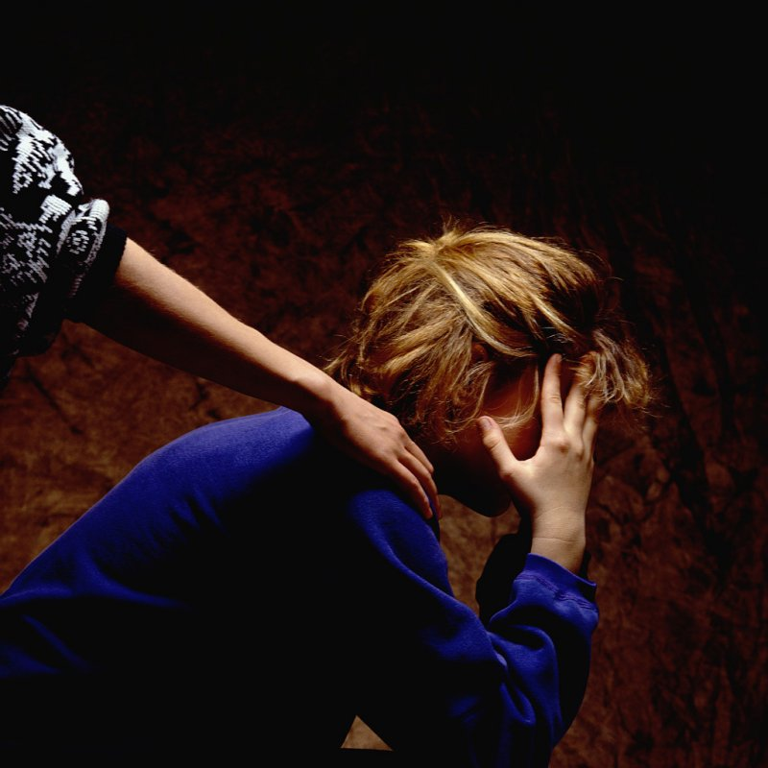
Стадія 1. Вивчення (дослідження)
На цій стадії клієнт говорить так, як він хоче говорити. Психологові потрібно його вислухати, застосовуючи такі техніки:
– відображення;
– парафраз;
– віддзеркалювання;
– підказки і заохочення;
– підсумовування;
– фокусування;
– техніку постановки питань (на цій стадії потрібно задавати лише загальні і відкриті запитання).

Slide 40
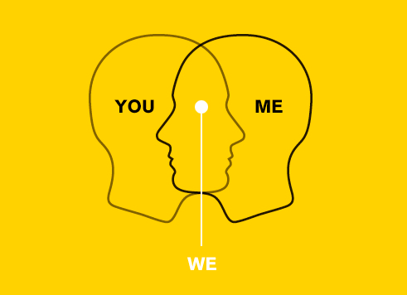
Стадія 2. Нове розуміння
Умови роботи на цій стадії:
– розвинена емпатія, що дозволяє консультанту бачити світ очима клієнта;
– стимулювання (спонукання клієнта оскаржити ті його твердження, які прозвучали раніше);
– негайна реакція на те, що відбувається в ситуації консультування.

Slide 41
Стадія 3. Дії
Завдання клієнта: прийняття втрати і адаптація до нового (без померлого) життя.
Завдання консультанта: підтримати клієнта яким-небудь способом відповідно до його життєвого плану; здійснити його і оцінити вироблені дії.
Це напрямна стадія, націлена на позитивні зміни. У деяких випадках достатньо пройти дві попередні стадії, однак іноді потрібно і завершальна частина, в якій важливі ритуали.

Slide 42
Висновки
Горе – універсальне переживання всіх людей, реакція на втрату значимого об’єкту, частини ідентичності або очікуваного майбутнього. Горе як реакція на смерть близької людини - це одне з найважчих випробувань, що зустрічаються в житті людини.
З одного боку, горе - глибоко індивідуальний, складний процес, з іншого - існують універсальні стадії, які воно проходить у своєму плині.
Психологічне консультування і психотерапія втрати - важка робота. Професійне завдання психолога полягає у тому, щоб допомогти клієнту пережити втрату, а не притупити гостроту душевних переживань.

